Slide 1
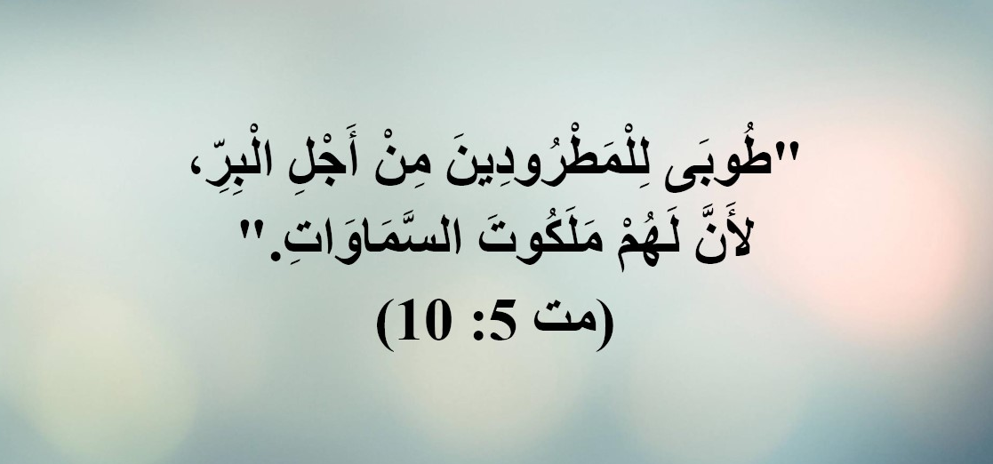
الدرس الرابع : الإضطهاد مِن أجل البِّر

Slide 2
النتاجات التعليميّة :
يفسِّر آية الدرس "طوبى للمضطهدين مِن أجل البِّر.. فإنَّ لهم ملكوت السموات".
يوضح مَن هُمْ المُضطَهدون مِن أجل البِّر.
يوضح الإعتراف بالمسيح أمام الناس.
يُفسِّر الجرأة في الإعتراف بالمسيح حتى الموت.
يوضح كيف أنَّ محبة المسيح تطرد الخوف مِن الإضطهاد والموت.
يُعدِّد أشهر الإضطهادات التي أُثيرت ضد المسيحيّة.
يُفسِّر حياة الملكوت في السماء.

Slide 3
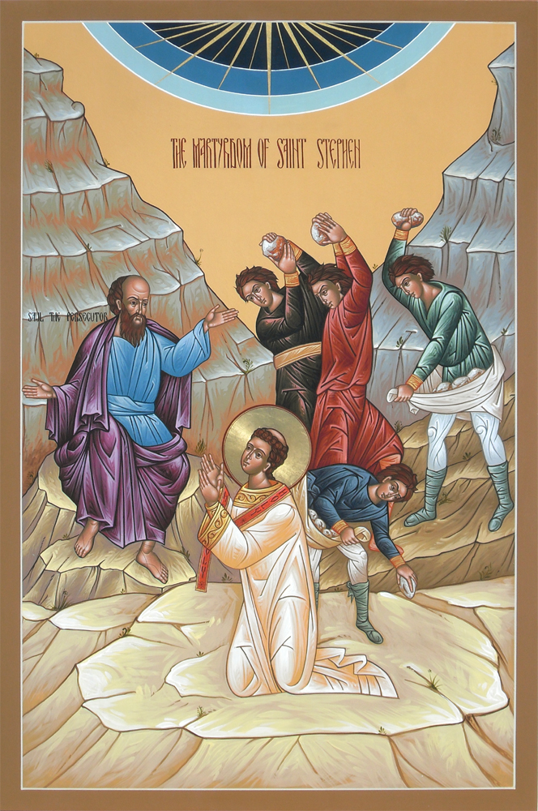
المقصود بالمضطهدين مِن أجل البِّر :
الإضطهاد مِن أجل البِّر : هو احتمال الآلام مِن أجل المسيح وتعاليمة.
هُنا الرَّب يسوع يُذكرنا بأنَّ هناك اضطهادات عنيفة ومِحَن شديدة ستُثار ضدَّ المؤمنين، ومشقات قاسية ستعترض سبيلنا. حيثُ علينا أن نتحمل بعزم وإيمان ثابتين .
القديس الشهيد استفانوس

Slide 4
الإعتراف بالمسيح أمام الناس :
هُنا الرَّب يسوع يُذكِّر الناس بأن لا ينكروه، بل يعترفوا بألوهته ويتفانوا في محبته وخدمته.
ويَثبُتوا بالإيمان به بشجاعة غير خجلين ولا آبهين للمصاعب والمِحَن التي تنتابهم بسببه. بل معتبرين إياها موضوع فخر وإعتزاز.
يقول الرب يسوع : " كُل مَنْ يَعترِف بي قُدّام الناس يعترفُ بهِ ابن البشر أي " المسيح " قدام ملائكة الله.
*- وأيضاً يؤكد الرب يسوع أنَّ اعترافنا به لن يكون عبثاً. بل يُهيب بالمؤمنين أن يكونوا جادين في إيمانهم ويضعوا الحياء البشري جانباً. لأنَّ مَن يكون إيمانه ظاهرياً ويُنكر المسيح عند الشِدَّة، يُنكرهُ المسيح بدوره في السماء كقوله : " ومَن أنكرني قُدَّامَ الناس يُنكَر قُدَّام ملائكة الله ". (لوقا 12 : 9).

Slide 5
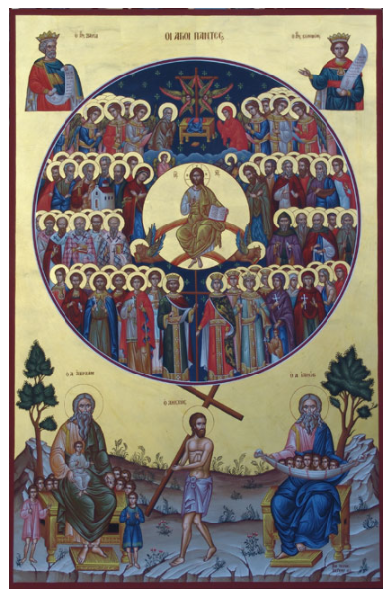
وكذلك مَن يستحي بالمسيح أمام الناس فإنهُ سَيُلقى الأمر نفسهُ في السماء.
(كما قال الرَّب يسوع)
" لأنَّ مَن استحى بي وبكلامي في هذا الجيل الفاسق الخاطيء، فإنَّ ابن الإنسان يَستَحي بهِ متى جاءَ بمجدِ أبيهِ مع الملائكتهِ القديسين " . (مرقس 8 : 38).

Slide 6
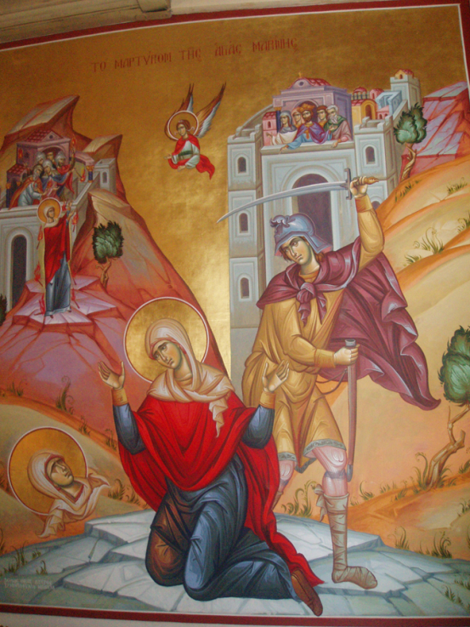
الجُرأة في الإعتراف بالمسيح حتى الموت :
يقول السيِّد المسيح : " لا تخافوا مِن الذينَ يقتلونَ الجسد، ولكنَّ النفس لا يقدرونَ أنّ يقتلوها، بل خافوا بالحَري مِن الذي يَقدر أن يُهلِكَ النفسَ والجَسَدَ كليهما في جَهَنَّمَ ". (متى 10 : 28)
هُنا نرى الشهداء يذهبون إلى ساحات الشهادة بكل جرأة ويتحملون أشد العذاب في سبيل المسيح.
لأنَّهم يؤمنون بأنهم سينالون المكافآة مِن الله بعد خروجهم من هذه الحياة .
القديسة الشهيدة مارينا

Slide 7
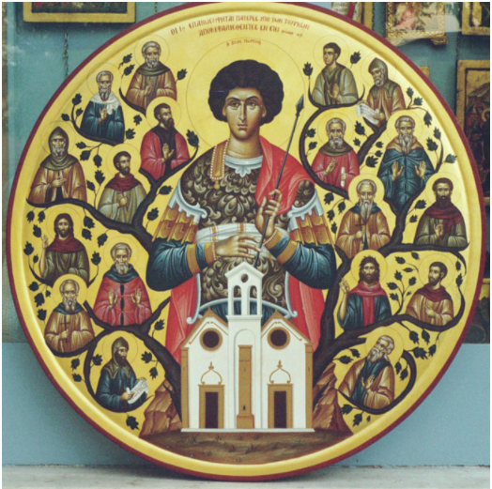
المشاركة بآلام السيد المسيح :
إنَّ المؤمن الذي يتحمَّل المَصاعِب والعُنف والإضطهاد مِن أجل
المسيح إنما يُشارك المسيح في آلامه .
- يقول بطرس الرسول : " افرحوا بما أنكم تُشاركون المسيح في الآلام "
ويقول أيضاً الرسول بولس : " إن مُتنا مع المسيح فسنحيا معهُ،
وإن صَبَرنا فسنملِك معهُ، وإن أنكرناه فسَيُنكرنا هو أيضاً ".(2 تيموثاوس 11-12).
*- أيّ إذا مُتنا مِن أجل المسيح سوف نكون معهُ في ملكوتهِ السماوي .

Slide 8
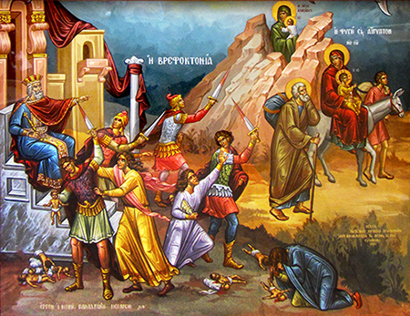

Slide 9
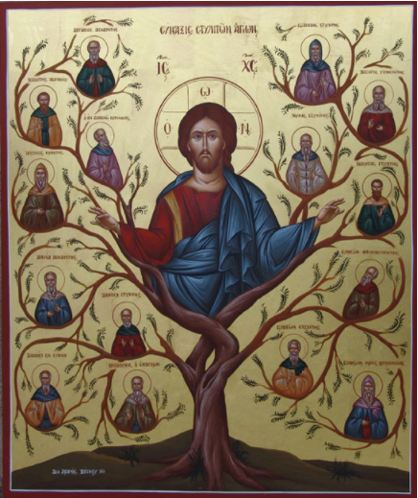
محبة المسيح تطرد الخوف مِن الإضطهاد والموت :
إنَّ المؤمن الذي تملأ قلبَهُ محبة المسيح لا يخاف ولا يضطرب من الإضطهادات مهما كانَ قاسياً. بل يتحمل كل شيء حتى الموت في سبيل هذه المحبة.
حيثُ يقول الرسول بولس : " مَن يفصلنا عن محبة المسيح أشدَّةٌ أم ضيق أم جوع أم عُري أم خطر أم إضطهاد أم سيف " (رومية 8 : 35).
جميع هذه الشدائد والأخطار لا يمكن أن تحول دون محبة المسيح والإعتراف به. بل يجب أن تكون دافع قوي للمتسك به.

Slide 10
أشهر الإضطهادات التي أثيرت ضد المسيحية :
عندما كان اليهود يدخلون المسيحية بسبب تعاليم الرسل وعجائبهم التي كانوا يصنعوها، أثار رؤسائهم اضطهاداً شديداً على الكنيسة فقد قتلوا بعض التلاميذ وسجنوا وعذبوا أخرين.
لقد تعرضت المسيحية منذ نشوئها إلى اضطهادات عنيفة في سبيل إيمانها ومجاهرتها بالمسيح ربَّاً وسيِّداً وقد تحملت ذلك بصبِّر وإيمان.
وأيضاً عانت الكنيسة من إضطهادات الوثنيين ومن أول هذه الاضطهادات كان الإضطهاد الذي أثارهُ القيصر الروماني نيرون سنة 64 حيثُ دام اربع سنوات.
وأيضاً الإضطهاد بأمر من الإمبراطور الروماني سنة 303 واستمر حتى سنة 312.
وأمّأ أشهر الإضطهادات فهو الذي أثاره شابور ملك الفرس وقد دام 40 سنة وقد دُعِيَّ بالإضطهاد الأربعيني. وبهذه الإضطهادات مات الآلاف مِن المؤمنين وفي مقدمتهم الرُسل الإثنا عشر .

Slide 11

حياة الملكوت في السماء :
إنَّ نوعية الحياة في الملكوت في السماء فهيَّ روحية وهي حياة بِّر وسلام دائم وفرح كامل " في الروح القدس "
يقول الرسول بولس " ما لم ترهُ عين ولا سَمِعَت به أُذن ولا خطرَ على قلب بشر ما أعدَّهُ الله للذينَ يحبونهُ " ( 1 كورنثوس 2 : 9).
إذاً ملكوت السموات يبتدأ على الارض بالإيمان بيسوع المسيح ويبلغ أعلى درجة في الحياة الأبدية بالقرّب من الله خالقه ويتمتع بمحبته وعطفه .

Slide 12
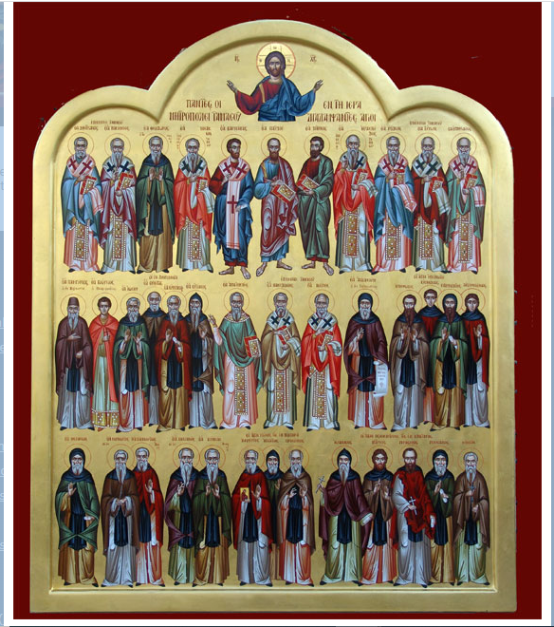
بشفاعة جميع القديسين تكون معكم آحبتي

